Slide 1
DUVAR
ve malzeme çeşitleri

Slide 2
Duvar TDK:
L
Farsça dīvār
1. isim Bir yapının yanlarını dışa karşı koruyan, iç bölümlerini birbirinden
ayıran, taş, tuğla vb. gereçlerden yapılan veya örülen dikey düzlem; örek, cidar: 2. isim Bir toprak parçasını sınırlayan taş, tuğla, kerpiçten yapılan engel: 3. isim, mecaz Sonuç alınamayan yer.
4. isim, mecaz ► engel:
Türk İşaret Dili Parmak Alfabesiyle
Gösterilişi
A
R
D
U
V
https://sozluk.gov.tr/?ara=duvar

Slide 3
L
T
Duvar nedir?
Kesin bir tanımı olmamakla birlikte, mekan oluşturan, binanın bölümlerini birbirinden ayıran ve yapıları dış etkilere karşı koruyan, kimi zaman üzerine gelen yükleri bina temeline ileten düşey yapı elemanlarına duvar denir
https://gninsaat.com.tr/duvar-nedir
Duvar nedir?
Yapılarda bulunduğu yere göre, aldığı yükleri temele nakleden, bina bölümlerini birbirinden ayıran, bölümleri çevreleyen ve yapıyı dış tesirlere karşı koruyan ve doğal ya da yapay taş ve blokların harç adı verilen bağlayıcı malzemelerle veya harçsız olarak örülmesiyle oluşturulan düşey yapı elemanlarına duvar denir.
https://munzur.edu.tr/birimler/akademik/fakulteler/muhendislik/bolumler/insaat/Pages/file/YAPI%20TEKNOLOJ%C4%B0S%C4%B0%20DERS-5-d%C3%B6n%C3%BC%C5%9Ft%C3%BCr%C3%BCld%C3%BC.pdf

Slide 4
Duvar çeşitleri
İ
L
T
Dijital
Güneşlik
Bölücü
Kalın Kaplamalı
Sandviç
Dış
Boşluklu
Ara Boşluklu
Yangın
Betonarme Derzli
İç
Taşıyıcı
Temel
Yalıtım
Akustik
Dolu
İstinat
Portatif
Parapet
Panel
İnce Kaplamalı
Sınır
Kalkan
Şeffaf
Perde

Slide 5
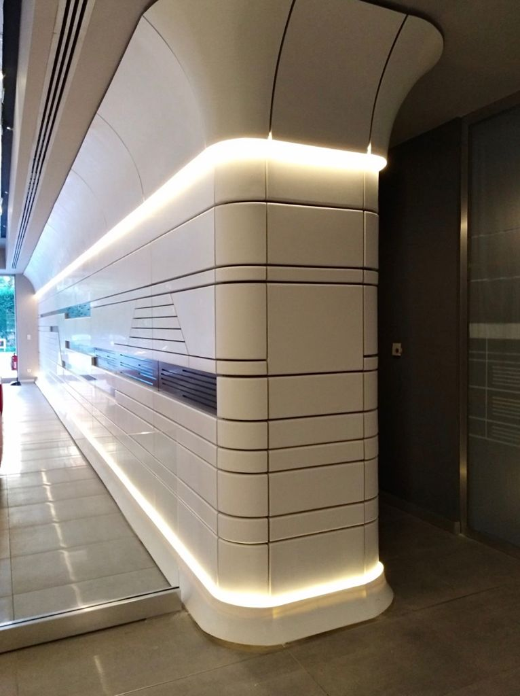
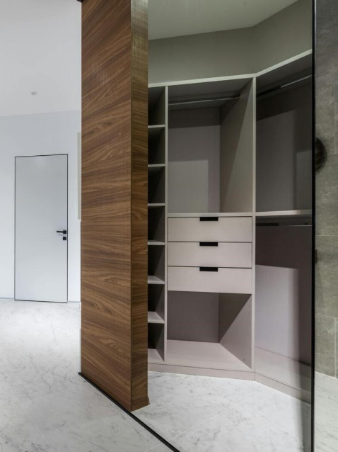
İşlevlerine göre Duvarlar
İ
L
B
T
Bölme Duvarlar : Yalnızca mekanları ayırmak için kullanılır,
yük taşımaz.
(Örn: alçıpan, tuğla, cam bölme duvarlar)
Taşıyıcı Duvarlar : Yapının yükünü taşıyan ve aktaran
duvarlardır.
(Örn: betonarme duvarlar, yığma duvarlar)

Slide 6
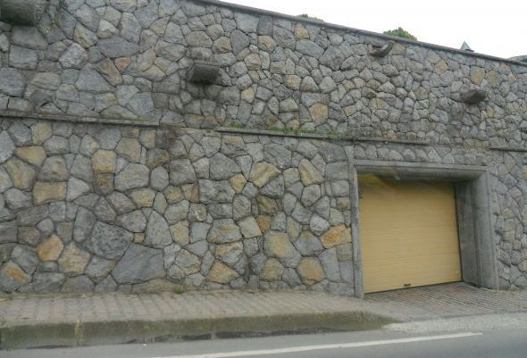
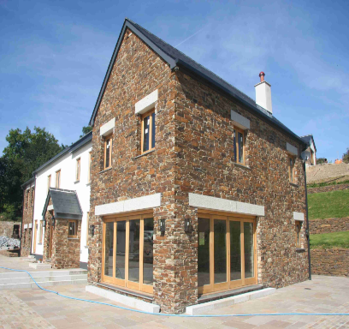
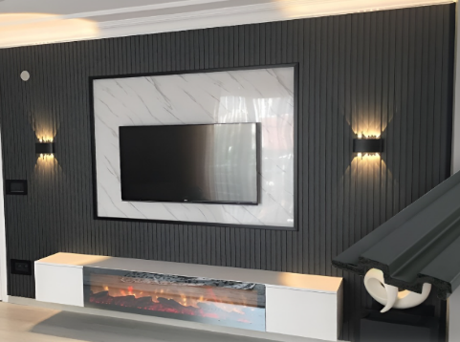
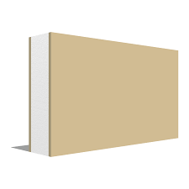
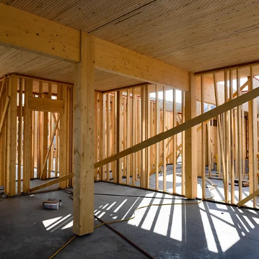
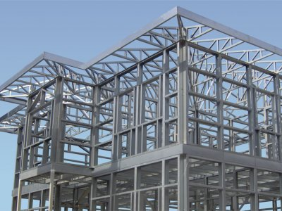
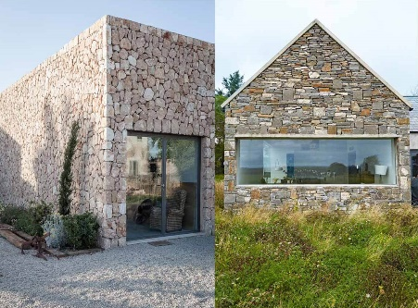
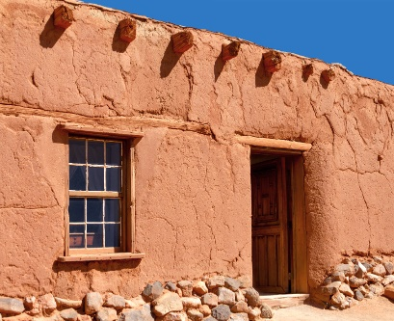
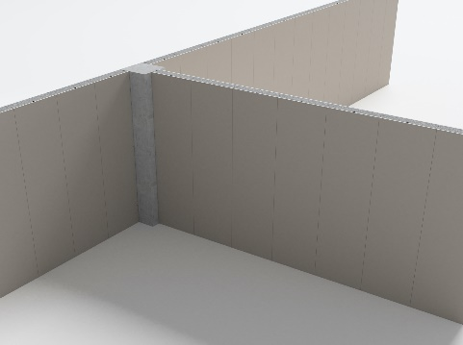
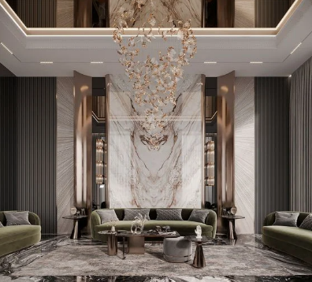
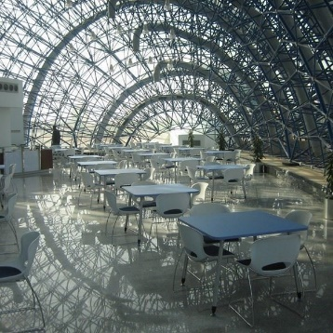
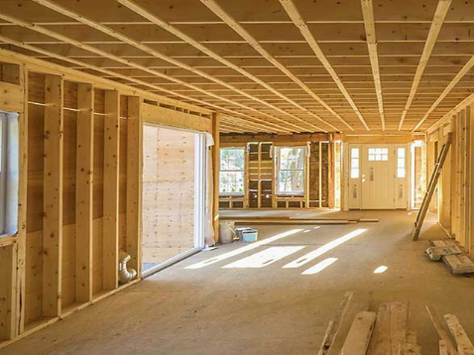
Yapım tekniğine göre Duvarlar
İ
U
L
B
T
Yığma Duvarlar: Malzeme üst üste konarak harç ile birleştirilir.
Panel Duvarlar:
Önceden üretilmiş panellerin birleştirilmesiyle oluşturulur.
Kafes Duvarlar: Çelik
ya da ahşap taşıyıcılar arasına dolgu malzemesi konarak yapılır.

Slide 7
Malzemelerine Göre Duvarlar
İ
U
L
B
K
T
Taş Duvarlar : Doğal taşlardan yapılan, tarihi ve dayanıklı duvar türleri.
Tuğla Duvarlar : Kil bazlı tuğlalardan örülen, yaygın kullanılan duvarlar.
Betonarme Duvarlar : Çelik donatı ve betondan oluşan güçlü duvar sistemleri.
Ahşap Duvarlar : Hafif ve estetik duvar sistemleri, genellikle prefabrik yapılarda.
Cam Duvarlar : Modern mimaride kullanılan şeffaf duvar sistemleri.

Slide 8
Malzeme bakımından duvarların sınıflandırılması ve iç mekanda kullanım örnekleri
İ
U
L
B
O
K
T
TAŞ DUVARLAR
PREFABRİK DUVARLAR
BETON ESASLI
BLOK DUVARLAR
TUĞLA DUVARLAR
YERİNDE DÖKME DUVARLAR
KERPİÇ BLOK DUVARLAR
ALÇI BLOK DUVARLAR
KARMA DUVARLAR
AHŞAP DUVARLAR

Slide 9
Duvarda malzeme seçim kriterleri
İ
U
L
B
O
L
K
T
ISIL
PERFORMANS
-Isı iletkenlik katsayısı, -Su buharı difüzyon direnç kat sayısı, -Yangın standardı
MALİYET
-Malzeme, -İşçilik ve uygulama, -Bakım ve onarım, -Erişim Maliyeti
AKUSTİK PERFORMANS
-Ses geçirimlilik, - Ses yansıtma, -Ses yutma
-Mekanik etkilere dayanım, -Kimyasal Fizyokimyasal etkilere dayanım, Neme
dayanım Boyutsal dayanıklılık.
DAYANIM VE STABİLİTE
YANGIN
DAYANIMI
-Alev yayılım etkisi, -Duman potansiyeli, -Zehirli gaz potansiyeli
EKOLOJİ
-Malzemenin üretiminde tüketilen enerji, -Geri dönüştürülebilirlik, Doğaya zararları
ESTETİK
-Tasarım, -Çevre dokuya uyum sağlama

Slide 10
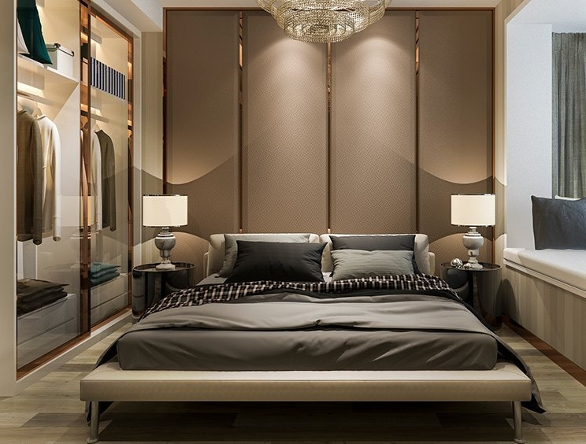
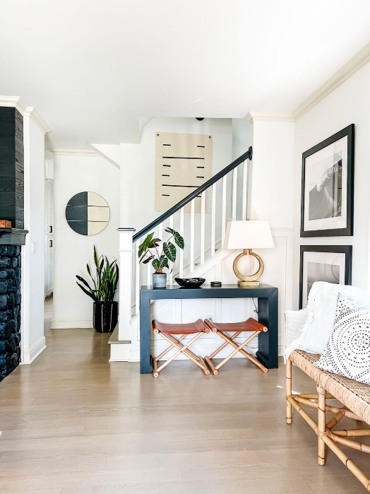
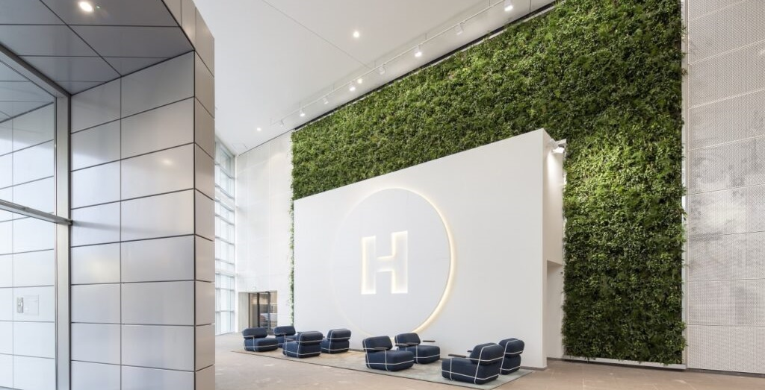
BÖLÜCÜ DUVAR ÇEŞİTLERİ
İ
U
L
E
B
O
L
K
T
Ve İç mekanda kullanım örnekleri
https://mostlovelythings.com/diy-how-to-decorate-narrow-awkward-wall-spaces/
https://www.designcafe.com/blog/home-interiors/brown-wall-paint-colours/
https://sempergreenwall.com/products/sempergreenwall-indoor/

Slide 11
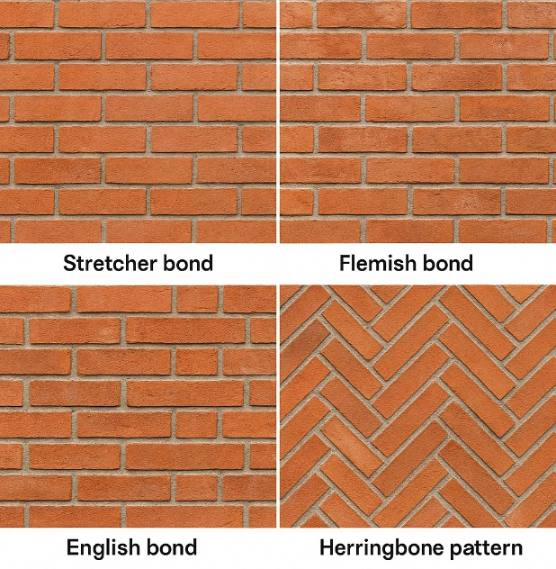
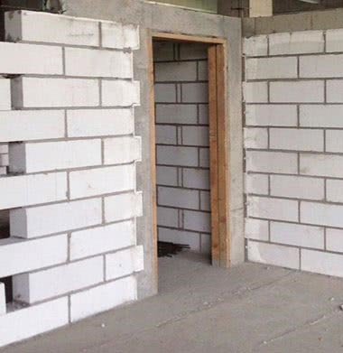
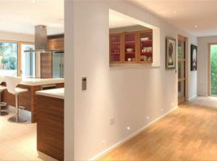
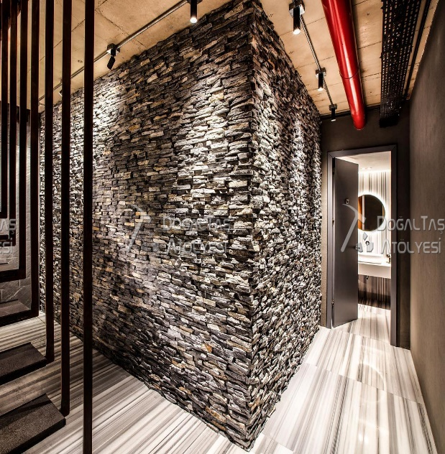
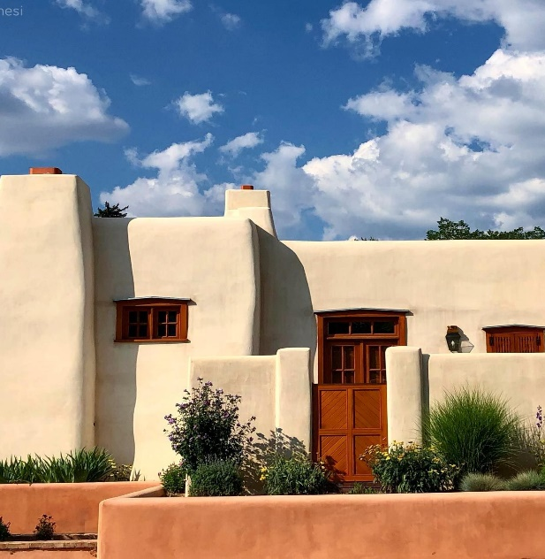
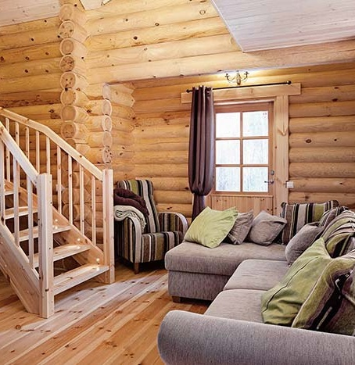
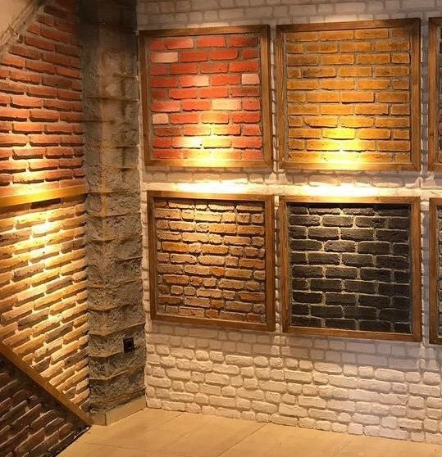
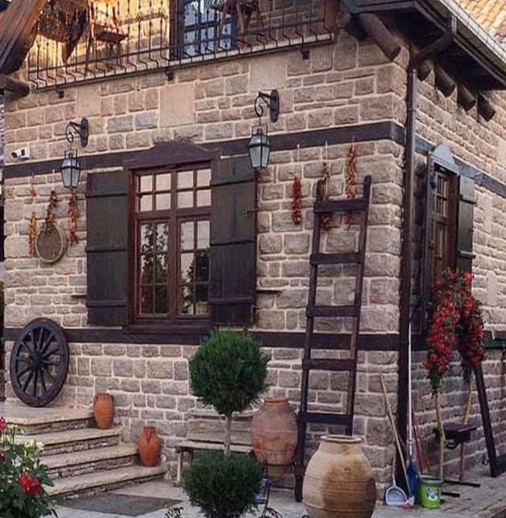
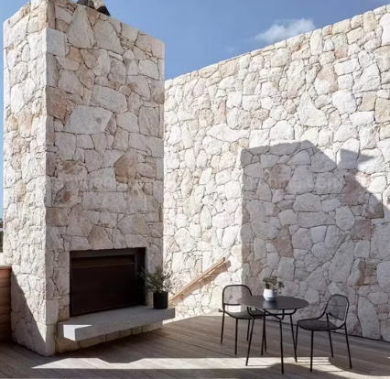
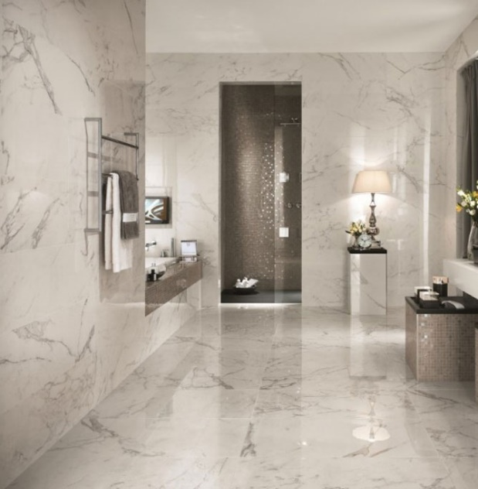
Masif (geleneksel) bölücü duvarlar
İ
U
L
E
B
O
L
K
İ
T
Tuğla Duvar
Gazbeton (Ytong) duvar
Betonarme bölme duvar
Taş duvar (doğal taş veya kesme taş)
Kerpiç duvar
Ahşap kütük duvar
Klasik dolu tuğla duvar (kırmızı tuğla
Örgü taş duvar
Kireçtaşı kaplama duvar
Mermer kaplama bölücü duvar

Slide 12
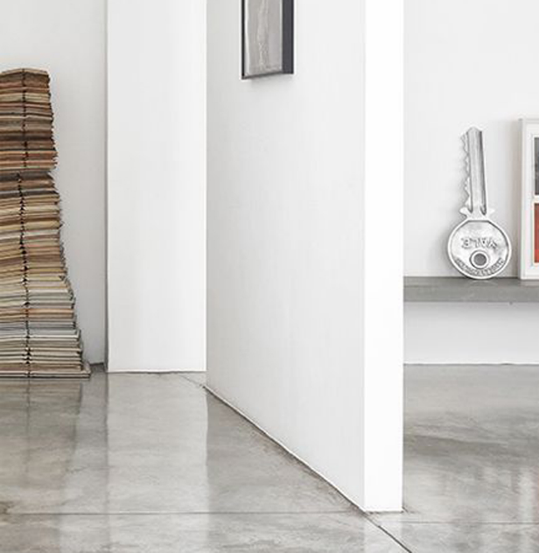
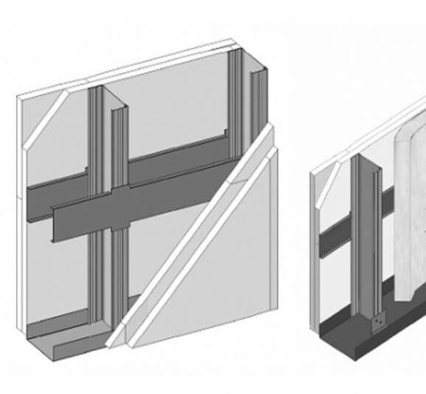
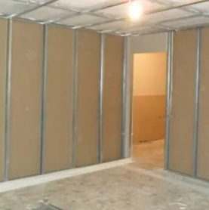
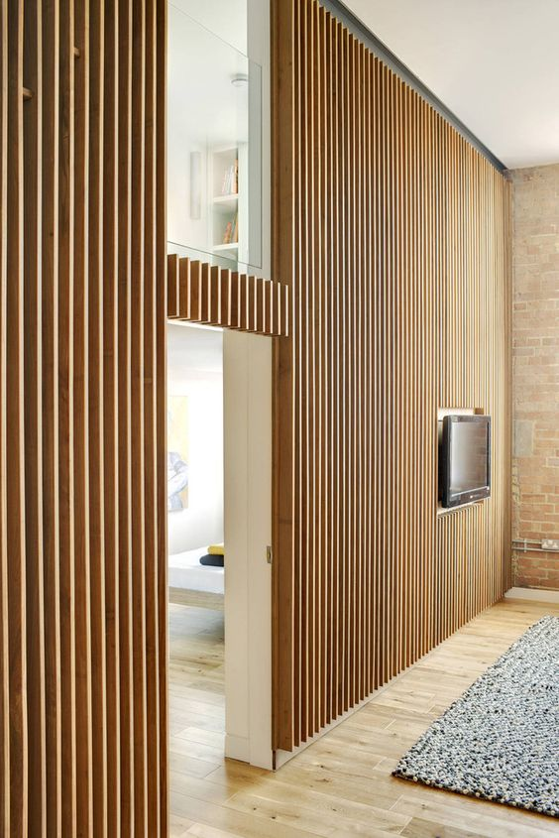
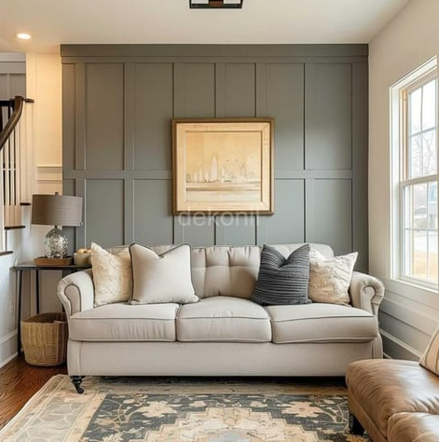
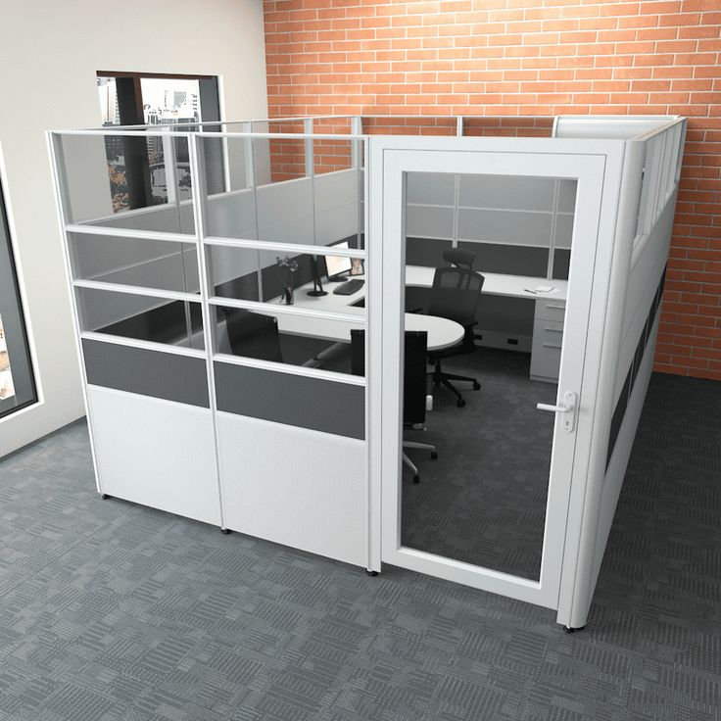
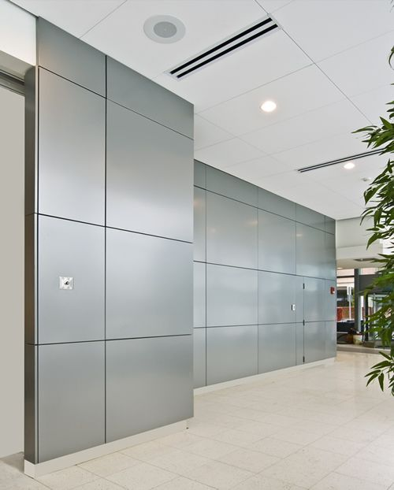
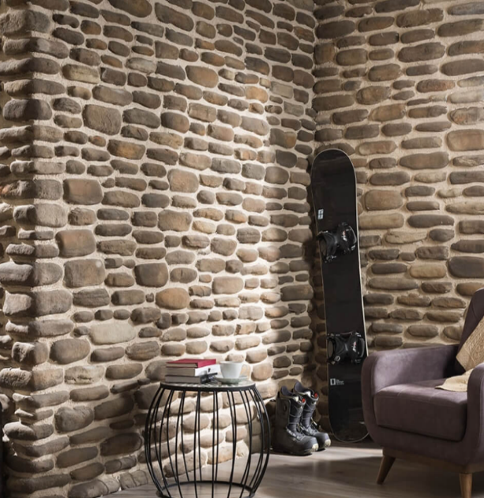
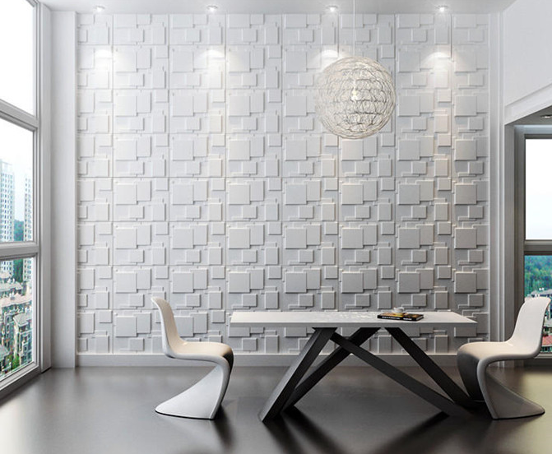
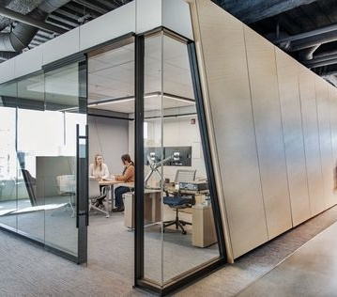
Hafif Yapı Bölücü Duvarlar
İ
U
L
E
B
Ş
O
L
K
İ
T
Alçıpan bölme duvar
Çift kat alçıpan duvar (ses yalıtımlı)
Çelik karkaslı alçıpan duvar
Ahşap panel bölücü duvar
MDF/HDF modüler duvar
PVC bölme duvar
Plastik kompozit paneller
Sentetik taş duvar
Strafor dolgulu hafif duvar
Hafif çelik panel duvar

Slide 13
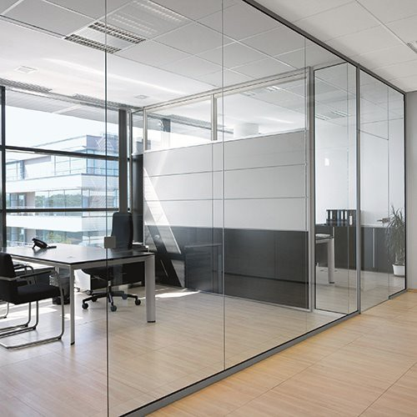
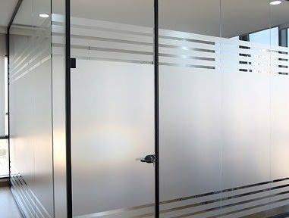
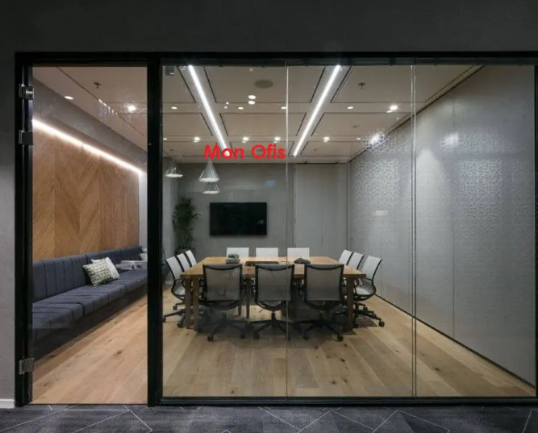
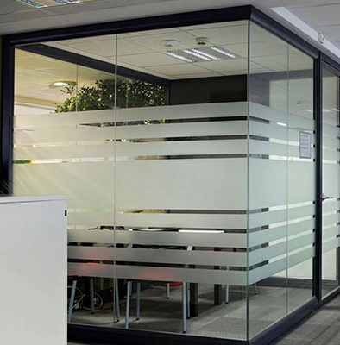
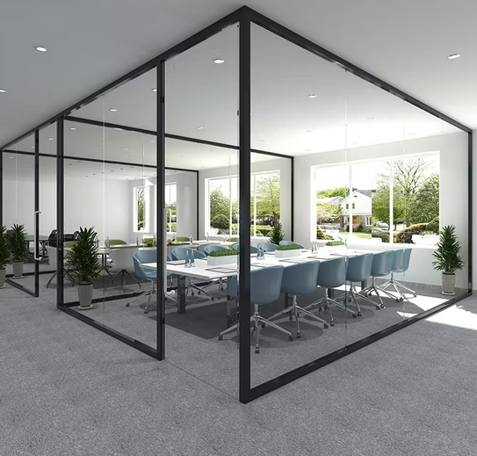
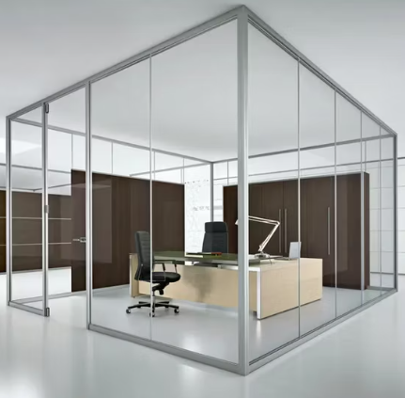
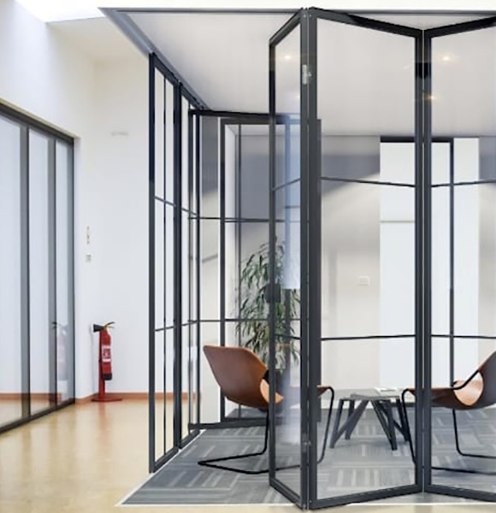
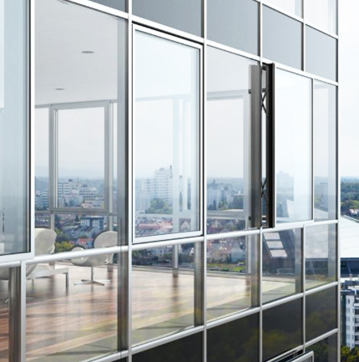
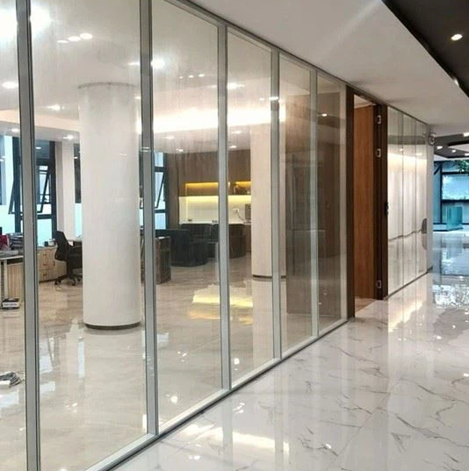
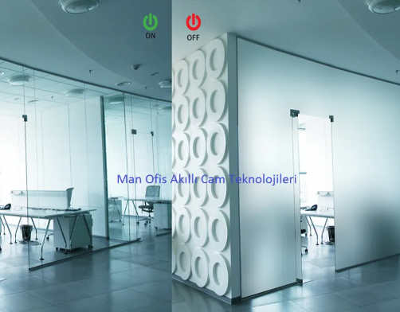
Cam Bölücü Duvarlar
İ
U
L
E
B
R
Ş
O
L
K
İ
T
Temperli cam bölme duvar
Buzlu cam bölme duvar
Lamine cam duvar
Akustik cam bölme duvar
Çerçevesiz cam bölme duvar
Metal çerçeveli cam duvar
Hareketli cam bölme duvar
Giydirme cam duvar
Şerit cam paneller
Smart Glass (akıllı cam) bölme duvar

Slide 14
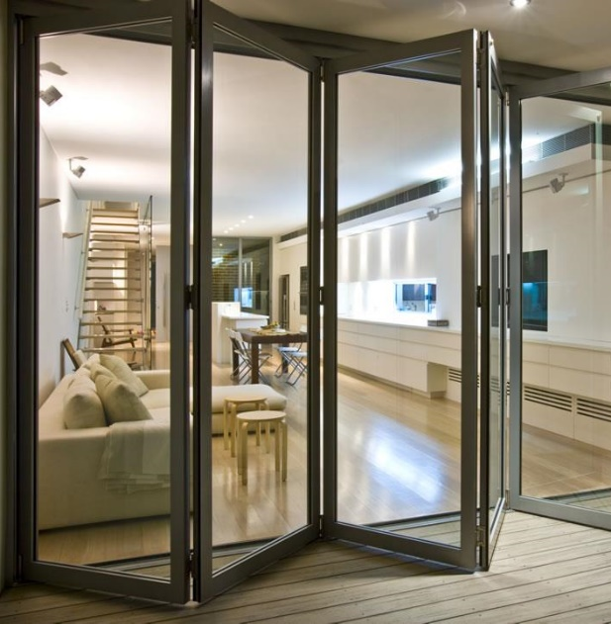
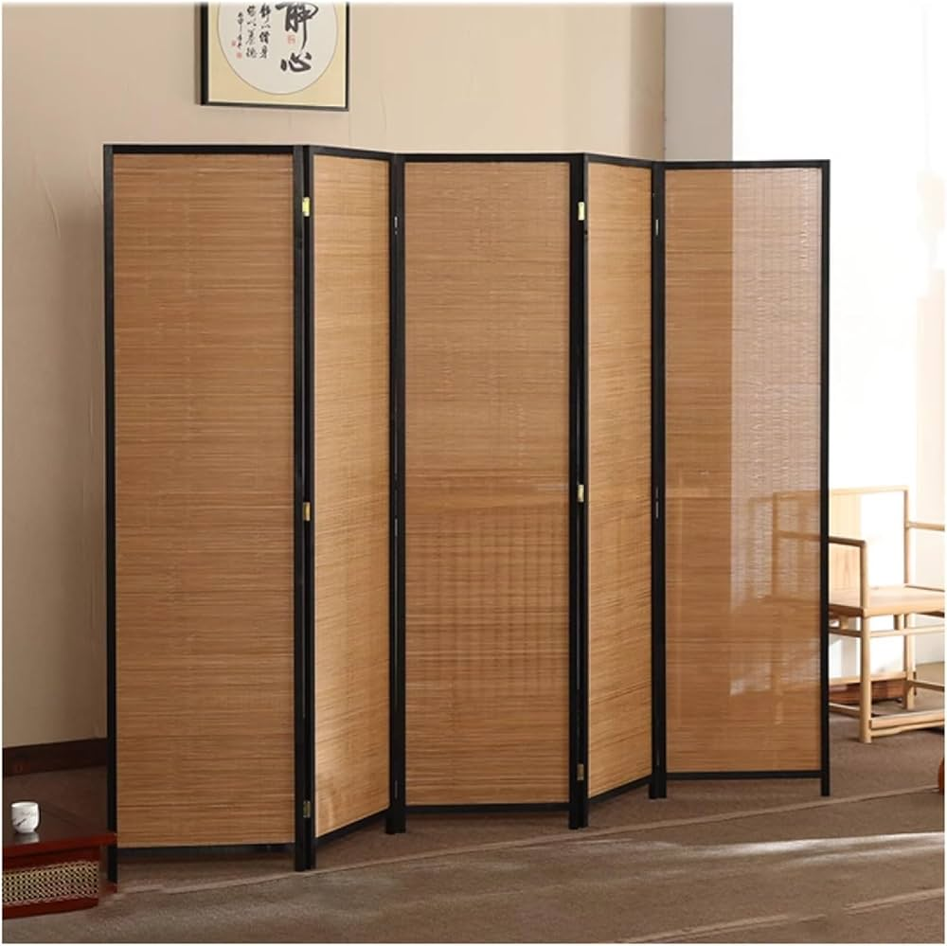
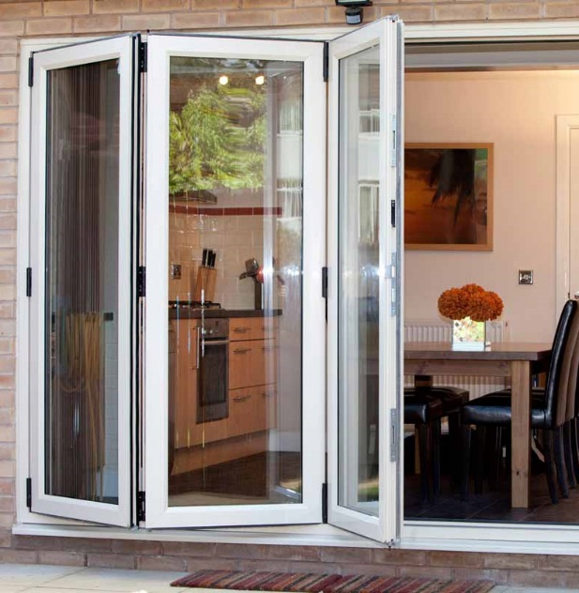
Hareketli ve Katlanabilir Bölücüler
İ
U
L
E
B
R
Ş
E
O
L
K
İ
T
Katlanır cam kapılar
Ahşap katlanır paneller
PVC katlanır paneller
Perfore metal bölme paneller
Sürgülü ahşap bölme duvar
Kumaş kaplı akordeon kapılar
Modüler ofis bölme sistemleri
Jaluzili bölme duvar
Raylı hareketli bölücü paneller
Akustik hareketli duvar sistemler

Slide 15
Dekoratif ve Yarı Şeffaf Bölücüler
İ
R
U
L
E
B
R
Ş
E
O
L
K
İ
T
Ahşap jaluzi sistemleri
Metal kafes paneller
CNC kesim ahşap paneller
Delikli metal paneller
İp Duvar
Alüminyum bölme paneller
Seramik kaplama bölme paneller
Doğal bambu paneller
Ahşap çıtalı bölücüler
Trombe Duvarı

Slide 16
Yeşil Duvar ve Doğal Bölücüler
B
İ
R
U
L
E
B
R
Ş
E
O
L
K
İ
T
Dikey bitki duvarları (yeşil duvarlar)
Ahşap çubuklu bölme sistemleri
Sarmaşıklarla kaplanmış metal ızgaralar
Bitki raflı cam duvar
Ahşap çerçeveli
büyük bitki kutuları
Küçük bitkilerle dolu duvar sistemleri
Ahşap paletlerden yapılmış bitki duvarları
Saksı sistemli yeşil duvar
Canlı yosun panelleri
Ahşap ve taş kombinasyonlu bölme duvar

Slide 17
Özel Tasarım ve Sanatsal Bölücüler
B
İ
R
U
B
L
E
B
R
Ş
E
Y
O
L
K
İ
T
Ahşap kafes sistemleri
Metal kabartmalı paneller
Perfore ahşap duvar panelleri
Bakır veya pirinç kaplamalı bölücüler
Renkli reçine paneller
Epoksi dolgulu cam bölücüler
Kristal panelli bölme sistemleri
Lazer kesimli metal duvar panelleri
Seramik mozaikli bölücüler
Sanat eseri içeren cam paneller

Slide 18
Fonksiyonel Bölücü Duvarlar
U
B
İ
L
E
B
R
Ş
E
Y
O
L
K
İ
T
Akustik panelli duvar sistemleri
Gizli depolama alanına sahip duvarlar
Kitaplık bölme duvarları
Raflı metal bölme sistemleri
TV veya medya merkezi içeren bölme duvar
Yazı tahtası panelli bölücüler
Manyetik pano içeren duvar sistemleri
Gizli kapı içeren bölücü duvarlar
Modüler ofis bölme kabinleri
Sinevizyon perde duvar sistemleri

Slide 19
Geleneksel ve Kültürel Bölücüler
U
B
İ
L
E
B
R
O
L
K
İ
T
E
Japon shoji kapıları (pirinç kağıtlı)
İslami motifli ahşap kafes paneller
Çin tarzı bambu ve kâğıt duvarlar
Fas desenli metal paneller
Geleneksel taş örgü duvarlar
Klasik Osmanlı kemerli bölücüler
Ahşap kafesli Arap esintili bölücüler
Hint oymalı ahşap paneller
Renkli vitray cam paneller
Selçuklu motifli seramik bölücüler

Slide 20
Endüstriyel & Modern bölücüler
U
B
İ
L
E
B
R
M
A
İ
T
E
Ham beton yüzeyli duvarlar
Paslanmaz çelik çerçeveli cam bölücüler
Çelik konstrüksiyonlu açık raf sistemleri
Demir profilli fabrika tipi cam duvar
Yarı saydam polikarbonat paneller
Grafen kaplamalı duvar panelleri
Boru sistemli bölücü duvarlar
Endüstriyel metal örgü paneller
Geri dönüştürülmüş ahşaptan duvar sistemleri
Esnek bölme panelleri (ses/ışık geçirmeyen)

Slide 21
Duvar malzemelerinin insan psikolojisi üzerindeki etkisi
U
B
İ
L
E
B
R
M
A
İ
T
E
R

Slide 22
AHŞAP DUVARIN İNSAN PSİKOLOJİSİ ÜZERİNDEKİ ETKİSİ
B
İ
R
U
B
İ
L
E
B
R
M
A
İ
T
E
R
Ahşabın insan psikolojisi üzerinde yarattığı rahatlatıcı etkisi vardır. Mekânlarda kullanılan doğal ahşap mobilya ve dekor ürünleri ile duvar kaplamalarının insanlar üzerinde sıcak, rahatlatıcı ve özgüven yükseltici bir etkisi olmaktadır. İnsanın doğaya aidiyetini pekiştiren ahşap, pozitif ve olumlu düşünceleri teşvik etmektedir. Kalp ritmini düzenleyen ahşap, stresin neden olduğu olumsuz etkileri azaltmakla birlikte doğaya olan özlemi dindirici etkisi ile rağbet noktasını oluşturmaktadır.
Bilimsel çalışmalar göstermektedir ki ahşap insanlar üzerinde dikkat gücünü ve odaklanma yeteneğini yükselten ve konsantrasyonu arttıran etkilere de neden olmaktadır.

Slide 23
B
İ
R
A
İ
L
E
B
R
Ş
E
Y
M
A
İ
T
E
R
İkili Ahşap Ev / TA-CHA Tasarım ©Beersingnoi
https://egekontrplak.com/kontrplakla-duvar-dekorasyonu-ahsap-panellerin-stil-onerileri/
https://ahsapduvarkaplama.com/ahsap-panel-ve-ahsap-mimarinin/
https://ayancikahsap.com.tr/blog/ahsabin_insan_psikolojisi_uzerindeki_etkileri
https://www.ahsapkonak.com/ahsap-duvar-paneli-nedir-nasil-kullanilir/
https://www.re-thinkingthefuture.com/materials-construction/a3179-how-do-materials-affect-human-psychology/

Slide 24
B
İ
R
A
İ
L
E
B
R
Ş
E
Y
M
A
İ
S
T
E
R
CAM DUVARIN İNSAN PSİKOLOJİSİ ÜZERİNDEKİ ETKİSİ
İç mekânda cam duvar kullanımı, insan psikolojisini olumlu ve olumsuz yönde farklı şekillerde etkileyebilir. Cam duvarlar, açık alan hissi vererek ferahlık sağlarken, mahremiyet eksikliği nedeniyle bazı kişilerde rahatsızlık hissi yaratabilir.
Cam duvarlar, mekanları daha geniş ve açık hissettirdiği için insanlara özgürlük hissi verir. Küçük ve kapalı alanlarda kullanıldığında bile alanı olduğundan daha büyük göstererek klostrofobiyi azaltabilir.
Cam duvarlar, doğal ışığın iç mekâna daha fazla girmesini sağlar. Gün ışığı, mutluluk hormonu olan serotonin salgısını artırarak ruh halini iyileştirir, depresyon riskini azaltır ve genel enerji seviyelerini yükseltir.
https://manofis.com/cam-ofis-bolmeler/
https://illustrarch.com/articles/14780-usage-of-glass-in-interior-design.html

Slide 25
B
İ
R
B
İ
L
E
B
İ
R
Ş
E
Y
O
K
İ
S
T
E
R
Cam Ev - Philip Johnson
https://mimarobot.com/tasarim/proje-dosyalar%C4%B1/photos/2222/johnson-evi-philip-johnson
https://archeyes.com/philip-johnsons-glass-house-an-icon-of-international-style-architecture/

Slide 26
B
İ
R
Ğ
B
İ
R
Ş
E
Y
O
K
BETON DUVARIN İNSAN PSİKOLOJİSİ ÜZERİNDEKİ ETKİSİ
Beton cesur ve baskın bir izlenim verir. Tek yönlülük, odaklanma, katılık, tekdüzelik vb. önerir. Az bakım ve dikkat dağıtıcı hiçbir şeye ihtiyaç duyulmayan bir çalışma ortamı için en uygunu olabilir.
https://www.nature.com/articles/palcomms201735/figures/6
https://www.re-thinkingthefuture.com/materials-construction/a3179-how-do-materials-affect-human-psychology/
https://cimsa.com.tr/formulhane/blog/brut-beton/

Slide 27
B
İ
R
U
O
L
M
A
K
Milstein Hall, Cornell Üniversitesi © arch2o.com
https://www.re-thinkingthefuture.com/materials-construction/a3179-how-do-materials-affect-human-psychology/

Slide 28
TAŞ DUVARIN İNSAN PSİKOLOJİSİ ÜZERİNDEKİ ETKİSİ
B
İ
R
Ş
E
Y
İ
S
T
E
R
İç mekan tasarımında doğal taş kullanımı doğayla daha derin bir bağ kurulmasını sağlar ve günlük yaşamdaki kaygı ve stresi azaltmaya yardımcı olabilir.Doğru seçim ve tasarımla elde edilebilecek dinginlik ve uyum, duygusal refahımız üzerinde doğrudan bir etkiye sahip olabilir. Doğal taşların doğayla sağladığı bağlantı stresi azaltabilir ve rahatlamayı teşvik edebilir. Ayrıca kuvarsit gibi bazı taşların uyandırdığı istikrar ve dayanıklılık hissi, duygusal güvenlik hissi sağlayabilir.

Slide 29
B
İ
R
T
B
İ
R
Ş
E
Y
İ
S
T
E
R
Rodia Taş Ev / Nikos Smyrlis Mimar ©Erieta Attali
https://www.re-thinkingthefuture.com/materials-construction/a3179-how-
do-materials-affect-human-psychology/

Slide 30
B
İ
R
L
B
İ
R
Ş
E
Y
M
K
İ
S
T
E
R
Arduvaz, ışığı emme ve sakinlik ve denge hissi yayma yeteneğiyle bilinir. Arduvaz bir zeminde yürürken, doğayla bir bağlantı hissedebilir ve bu da genel bir dinginlik hissine katkıda bulunabilir.
Kireçtaşının bir ortamda bulunması bile uyum ve denge duygusunu uyandırabilir. Bu taşın sağladığı görsel denge, stresi azaltmaya ve rahat bir zihinsel durumu desteklemeye yardımcı olabilir.
Kuvartaş, mekanlara sadece bir zarafet unsuru katmakla kalmaz, aynı zamanda bir güç ve istikrar duygusu da uyandırır. Kuvarsitten yayılan güvenlik hissi, konut ve ticari ortamlarda daha fazla dinginliğe katkıda bulunabilir.
https://www.elmens.com/home-improvement/the-psychology-of-stone-creating-serenity-and-harmony-with-natural-stone-tiles/
https://www.istanbuldogaltas.org/

Slide 31
TUĞLA DUVARIN İNSAN PSİKOLOJİSİ ÜZERİNDEKİ ETKİSİ
B
İ
R
L
A
B
L
B
İ
R
Ş
E
Y
O
M
K
İ
S
T
E
R
Tuğla duvarlar, sağlam ve dayanıklı bir yapı malzemesi olduğu için insanlara güven duygusu verir.
Kırmızı veya doğal renklerde bırakılmış tuğla duvarlar, sıcak ve samimi bir atmosfer yaratır. Bu, özellikle ev ortamlarında rahatlık ve huzur hissini artırabilir.
Tuğla, doğal bir malzeme olduğu için insanın doğayla bağlantısını güçlendirebilir. Ahşap veya bitkilerle birlikte kullanıldığında, organik ve rahatlatıcı bir ortam sunarak stresi azaltabilir.
https://www.nerolac.com/blog/about-brick-texture-and-colours

Slide 32
B
İ
R
U
L
A
B
İ
L
B
İ
R
Ş
E
Y
O
M
A
K
İ
S
T
E
R
Geleneksel Kırmızı Tuğla: Klasik ve zamansız bir seçenek olan geleneksel kırmızı tuğla,duvarlar sıcaklık ve samimiyet hissiyatı sağlar. Bu renk, mekanda rustik ve doğal bir atmosfere sahip olmasını sağlayabilir.
Beyaz Boyalı Tuğla: Beyaz boyalı tuğla kaplamalar, modern ve minimalist bir görünüm sağlar. Bu renk, mekanın duvarlarında aydınlık ve ferah bir ortam oluştur ve mekana modern bir dokunuş katar.
Gri ve Siyah Tonları: Gri ve siyah tonlarındaki tuğla kaplamalar, mekana endüstriyel bir hava kazandırabilir.
Bu renkler,şık ve sofistike bir atmosfer oluşturabilir ve mekana modern bir görünüm verebilir.
Bej ve Kahverengi Tonları: Bej ve kahverengi tonlarındaki tuğla kaplamalar, duvarlarında doğal bir görünüm sağlar.
https://www.shutterstock.com/tr/search/high-resolution-seamless-brick-wall-texture
https://www.nerolac.com/blog/about-brick-texture-and-colours
https://www.couchstyle.de/ideen/flur
https://artfasad.com/21-innovative-gray-brick-wall-ideas-for-contemporary-homes/
https://www.nerolac.com/blog/about-brick-texture-and-colours

Slide 33
B
İ
R
U
L
A
B
İ
L
E
B
İ
R
Ş
E
Y
O
M
A
K
İ
S
T
E
R
KERPİÇ DUVARIN İNSAN PSİKOLOJİSİ ÜZERİNDEKİ ETKİSİ
Kerpiç duvarın dokusu pürüzlü,doğal ve organiktir.
Bu doku, mekâna sıcaklık ve otantik bir atmosfer katarken, aynı zamanda estetik açıdan da zenginlik sağlar.
Rustik ve geleneksel bir görünüm arayan kişiler için mükemmel bir seçim olabilir.
https://evgezmesi.com/post/8778/avantajlari-ve-dezavantajlariyla-kerpic-ev-yapimi-ve-maliyeti

Slide 34
Kaynaklar
B
İ
R
T
U
Ğ
L
A
B
İ
L
E
B
İ
R
Ş
E
Y
O
L
M
A
K
İ
S
T
E
R
L
O
U
I
S
K
H
A
N
Sunumun hazırlanmasında yardımcı olan kaynaklar:
Yapım tekniğine göre duvarlar
https://www.polakril.com.tr/tr/hizmetler/duvar-kolon-kaplama
https://insapedia.com/yigma-yapi-nedir-yigma-bina-cesitleri-ve-ozellikleri/
https://www.gokozinsaat.com/yigma-yapi-nedir-yigma-yapi-ozellikleri-nelerdir/
http://www.kayrakci.com/gebze-tas-duvar-uygulama
https://lentosan.com.tr/prefabrik-duvar-paneli/
https://lnyapi.com/duvar-panelleri-ve-panel-cesitleri/#3_Mermer_Gorunumlu_Panel_PVC
https://www.instagram.com/dekonilcom/p/C5NvlKMApZA/Interior design with photoframes and brown couch
https://adatemasinsaat.com/urun-ve-hizmetler/celik-konstruksiyon-10/2-celik-konstruksiyon.htmlCreative fengshui practice home arrangement
https://www.yapikatalogu.com/kaba-yapi/uzay-kafes-sistemleri/uskon-a-s-prefabrike-celik-uzay-kafes-cati-sistemleri_24375
https://www.ahsap.org.tr/ahsap-yapi-sistemleri

Slide 35
Kaynaklar
Sunumun hazırlanmasında yardımcı olan kaynaklar:
Malzeme bakımından duvarlar
https://www.facebook.com/VisitFallingwater/photos/in-the-right-lighting-frank-lloyd-wrights-corner-windows-cast-a-chevron-pattern-/10158846309804343/
https://www.limitprefabrik.com/21-prefabrik-ev-ve-villa-81-m2-2.8m-ahsap-desenli-duvarlar/
https://www.yapikatalogu.com/ince-yapi-bitirme-isleri/cimento-esasli-dis-cephe-kaplamasi/neteren-cimento-esasli-hafif-dogal-brut-beton-cephe-duvar-paneli_24377
https://www.metpordekor.com/blog/5295-strafor-duvar-kaplama.html
https://fiberduvarpaneli.com/index.php/urun/sv-0026-anadolu-kerpic/
https://dekorix.com/c/519-d9950-motifli-duvar-payanda-imalati-poliuretan
https://tr.pinterest.com/pin/741827369851147439/
https://3dboya.com/hizmet.asp?ID=158
https://piksstone.com/dekoratif-taslar/karma-tas/

Slide 36
Kaynaklar
Sunumun hazırlanmasında yardımcı olan kaynaklar:
Bölücü duvar çeşitleri ve örnekleri
https://www.stonewrap.com/urunler/kultur-tuglasi/terra
https://ozmeninsaat.com.tr/bolme-duvar/
https://evgezmesi.com/post/8778/avantajlari-ve-dezavantajlariyla-kerpic-ev-yapimi-ve-maliyeti
https://www.modernbahce.com/urun/kirmizi-kultur-tuglasi-ic-dis-cephe-kose-kolon-duvar-kaplama
https://www.stoneplusturkiye.com/tas-ev-nasil-yapilmali/
https://tr.made-in-china.com/co_tianyuanstone/product_Natural-Limestone-Castle-Wall-Cladding-Stone_uouyiggihg.html
https://www.artasmermer.com.tr/uygulamalar/mermer/ic-cephe-ve-duvar-kaplama/
https://www.cysinsaat.com.tr/tr/alcipan-bolme-duvar-1155
https://www.aksaakustik.com/alcipan-bolme-duvar-ses-yalitimi/
https://novaakustik.com/akustik-cozumler/akustik-ahsap-panel/
https://www.alsimaluminyum.com/tr/urunlerimiz/kompozit-panel-sistemleri
https://www.linkedin.com/pulse/man-ofis-b%C3%B6lme-duvar-sistemleri-mehmet-do%C4%9Fan-v60lf/
https://manofis.com/lamine-cam-ile-temperli-cam-arasindaki-fark-nedir/
https://www.akustikmimarlik.com/akustik-cam.html
https://tr.made-in-china.com/co_yiwandoor/product_Prefabricated-Alloy-Metal-Frame-Lightweight-Soundproof-Office-Full-Height-Tempered-Glass-Partition-Wall-Panel-Partition_yseueieoog.html
https://www.bartayapi.com.tr/product/hareketli-bolme-duvar
https://www.vetroli.com/z-katlanir-cam-sistemleri/
https://www.modelaluminyuminsaat.com/urunlerimiz/pvc-pencere-ve-kapi-sistemleri/katlanir-pvc-pencere-ve-kapi-sistemleri/
https://turkish.partitions-wall.com/supplier-472123p3-wooden-partition-wall
https://www.cagdasdekor.com/blog/akordeon-kapilar-nerelerde-kullanilir-
https://netamimarlik.com/hareketli-duvarlar/
https://turkish.partitions-walls.com/quality-21874196-acoustic-4-meter-high-operable-movable-partition-wall-for-church

Slide 37
https://manofis.com/urun/f500-jaluzili-ofis-bolme-sistemleri/
https://www.theglobeandmail.com/life/home-and-garden/design/latticework-a-beautiful-yet-functional-way-to-divide-aspace/article37432691/
https://www.aspacelik.com.tr/hizmetler/cnc-kesim-mesh/
https://www.betonpaneller.com/
https://www.wallcoveringpanel.com/yapi-kaplama-dekorasyon-malzemeleri-rocca-offwhite-tas-gorunumlu-duvar-paneli
https://www.amasyadekorasyon.com/tas-kaplama-uygulamalari/
https://www.dekorcenneti.com/en-trend-strafor-duvar-panelleri/
https://www.dekorsende.com/blog/icerik/yapay-dikey-bahce-edinmeniz-icin-4-neden
https://tr.pinterest.com/pin/68748091607/
https://turkish.alibaba.com/g/metal-trellis-designs.html
https://tr.pinterest.com/pin/2251868555746226/
https://tr.pinterest.com/pin/10414642882036110/
https://blog2.armut.com/blog/yeni-trend-yasayan-duvarlar
https://casavogue.globo.com/Arquitetura/Paisagismo/noticia/2021/03/pallets-com-plantas-quais-especies-indicadas-e-cuidados.html
https://pafeplantscenter.com/
https://yosunlife.com/hizmetlerimiz/yosun-duvar/
https://tr.pinterest.com/pin/446419381833287729/
https://tr.pinterest.com/pin/23503229298735302/
https://tr.pinterest.com/pin/23503229298735302/
https://tr.pinterest.com/pin/47710077298899071/
https://tr.pinterest.com/pin/448037862948714986/
https://tr.pinterest.com/pin/27232772740215351/
https://tr.pinterest.com/pin/54676582971041924/
https://tr.pinterest.com/pin/82401868177191388/
https://turkish.alibaba.com/product-detail/Decorative-interior-wall-cladding-New-Laser-62408707973.html
https://ru.pinterest.com/pin/470485492343777698/
https://in.pinterest.com/pin/618330223867843299/
https://tr.pinterest.com/pin/27654985207160295/
https://tr.pinterest.com/pin/250653535506604906/
https://tr.pinterest.com/pin/53409945576893897/
https://tr.pinterest.com/pin/271834527495770825/
https://tr.pinterest.com/pin/42643527717181366/
https://tr.pinterest.com/pin/38562140556564921/
https://tr.pinterest.com/pin/1148066130013916779/
https://tr.pinterest.com/pin/68747899421/

Slide 38
https://tr.pinterest.com/pin/1125968699392115/
https://tr.pinterest.com/pin/58054282692722786/
https://tr.pinterest.com/pin/10344274145106321/
https://www.craftivaart.com/pages/craftivaart-blogs
https://tr.pinterest.com/pin/750693831676655570/
https://tr.made-in-china.com/co_stainco/product_Decorative-Metal-Mesh-Screen-Panels-by-Laser-Cutting_eosenhygg.html
https://colortile.com.au/
https://tr.pinterest.com/pin/59743132552888726/
https://www.behance.net/gallery/90216509/Arabic-retail-design
https://tr.pinterest.com/pin/2181499807491123/
https://tr.pinterest.com/pin/37788084370208569/
https://tr.pinterest.com/pin/142356038216515290/
https://www.betonpaneller.com/
https://millabolme.com/ml35-tekli-sistem-sistem
https://www.eserraf.com/model-84-metal-bolucu-raf-sistemi_4341_02.html
https://www.bestofis.com.tr/delta-sistem
https://tr.made-in-china.com/co_transtones/product_Interior-Wall-Decoration-Material-Translucent-Acrylic-Divider_uouiirnhig.html
https://novaakustik.com/akustik-cozumler/akustik-duvar-paneli/
https://kaspi.kz/shop/p/akusticheskii-porolon-250x300x10-mm-10-sht-110561552/
https://tr.made-in-china.com/co_jinchuang000/product_Decorative-Steel-Panel-Expanded-Metal-Mesh-Sheet-for-Wall-Cladding-Ceiling-panels_ysnyrshhsg.html
copilot.ai
https://www.ekoyapidergisi.org/ic-mekanlarda-osb-panelleri-mutevazi-bir-malzemeden-tasarim-ozelligine
https://turkish.alibaba.com/product-detail/Soundproof-Operable-Wall-Partition-Sliding-Walls-62057815700.html?spm=a2700.7724857.0.0.6fc07df7cPHupm

Slide 39
Teşekkürler
Sorularınızı alabiliriz.

